Slide 1
Komunitní bydlení
Domovy seniorů
Udržitelné bydlení
Karel Kolínský
KOMA MODULAR
úvod

Slide 2
Udržitelné bydlení a AI

Slide 3
STANISLAV MARTINEC
Firma
představení
Výroba
Facade / Provoz Brno
2003
2005
2012
1992
2016
Prodej a pronájem
Rent
Slovakia
Austria

Slide 4
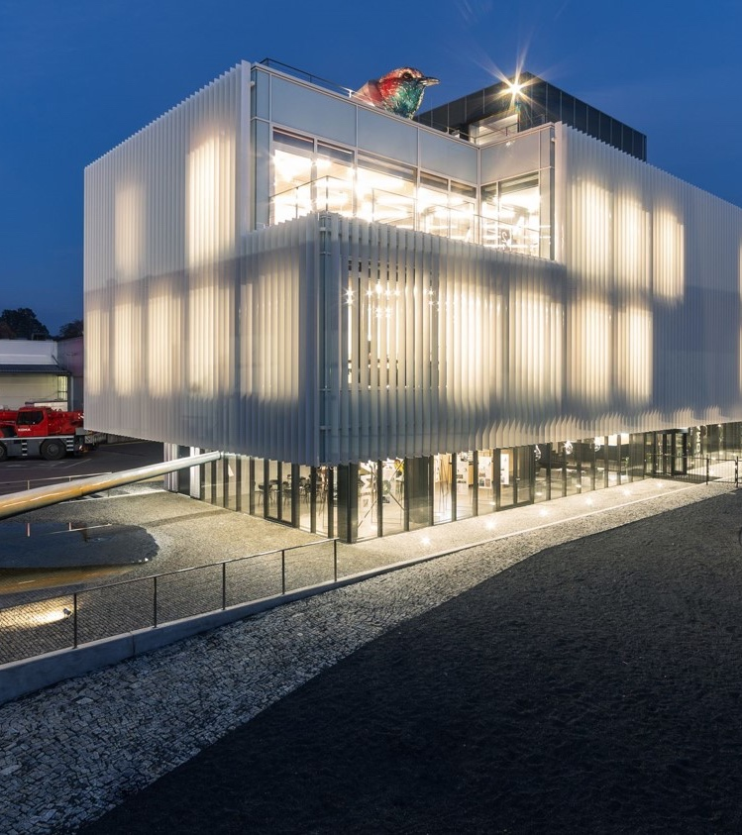
3 000 kusů
modulů ročně
300
zaměstnanců
30
let zkušeností
80 %
export
1 600
pronajatých modulů
41 000 000 EUR
roční obrat
Firma
Představení
Firma v číslech
čísla

Slide 5
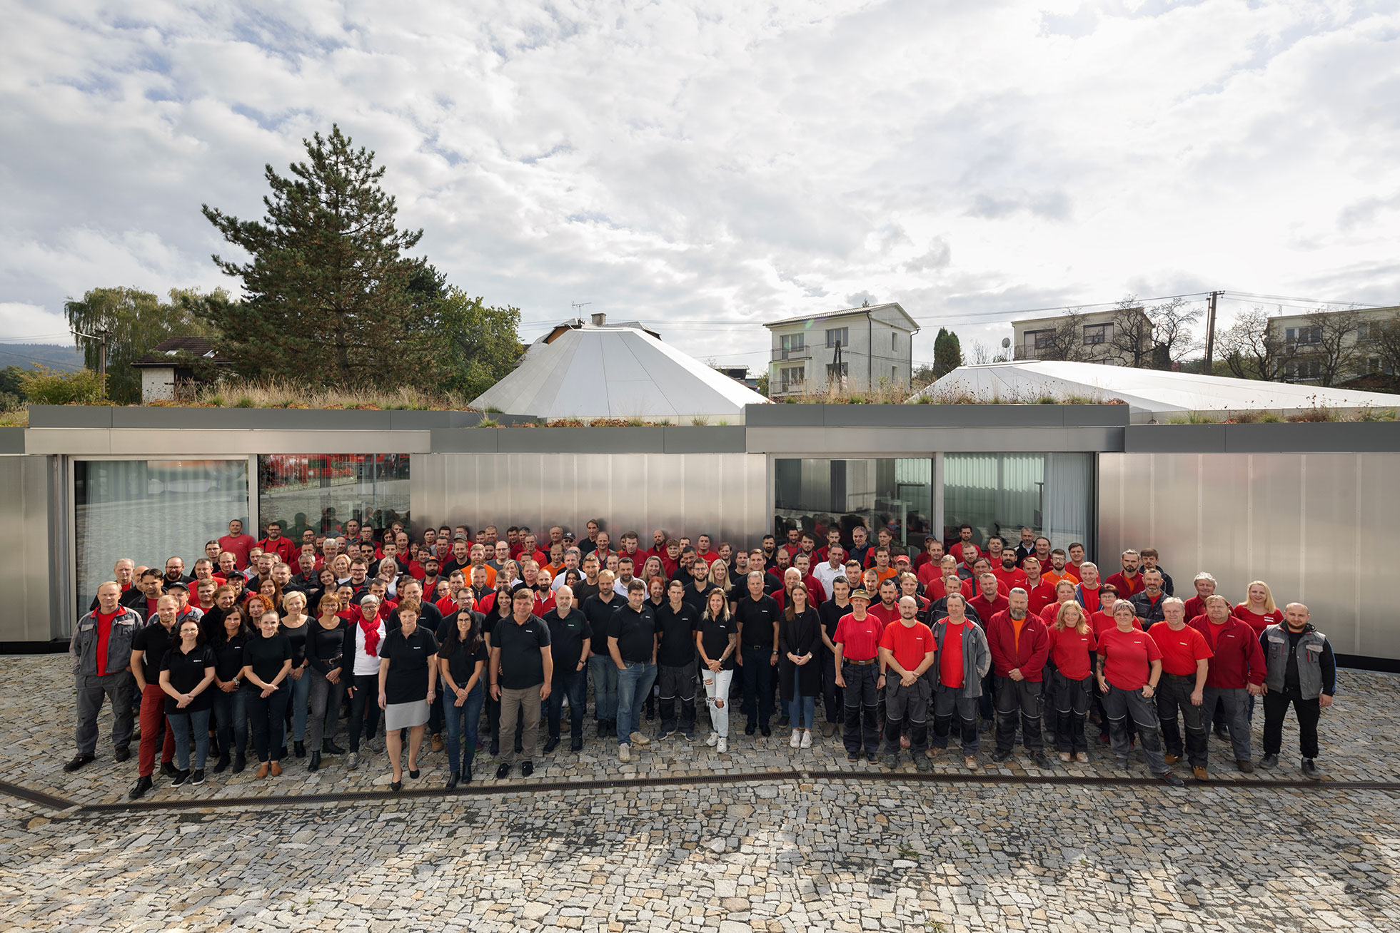
Firma
Představení
Poslání
vize
Poslání
Pomáhat lidem a obohatit svět.
Vize
Vyvinout a efektivně vyrábět chytrou, jednoduchou, kvalitní modulární stavebnici KOMA.
Stát se firmou se vzdělanými a spokojenými zaměstnanci.
Být firmou, se kterou se dobře spolupracuje.

Slide 6
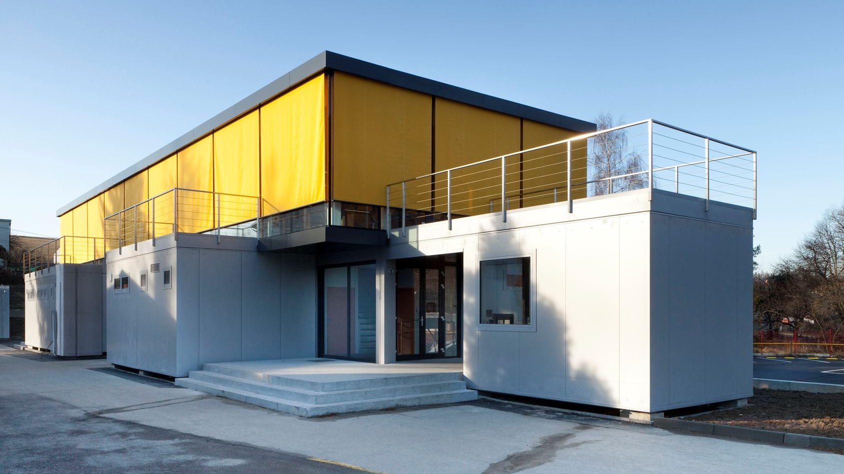
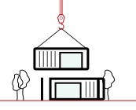
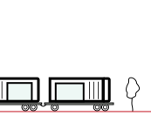
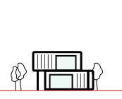
Modulární výstavba je:
Modularita
Výhody modulární výstavby
Kvalitní
linková výroba
S pevnou cenou
většina nákladů ve výrobě
Rychlá
v porovnání s mokrou výstavbou
Znovu použitelná
Flexibilní
Šetrná k živ.
prostředí

Slide 7
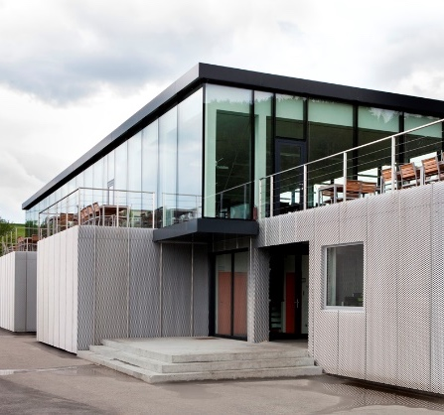
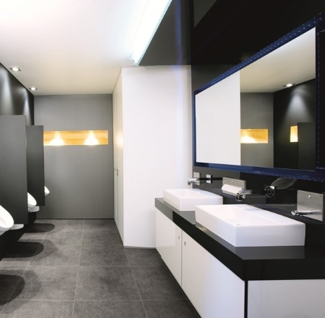
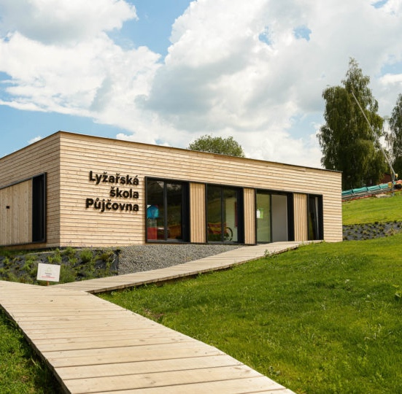
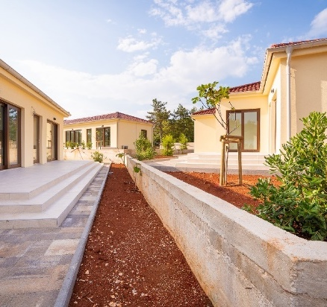
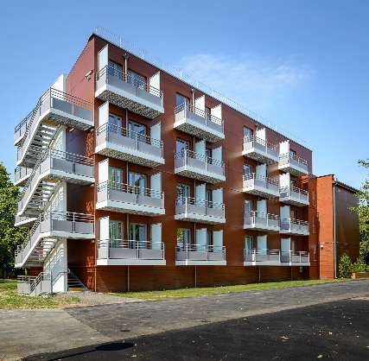
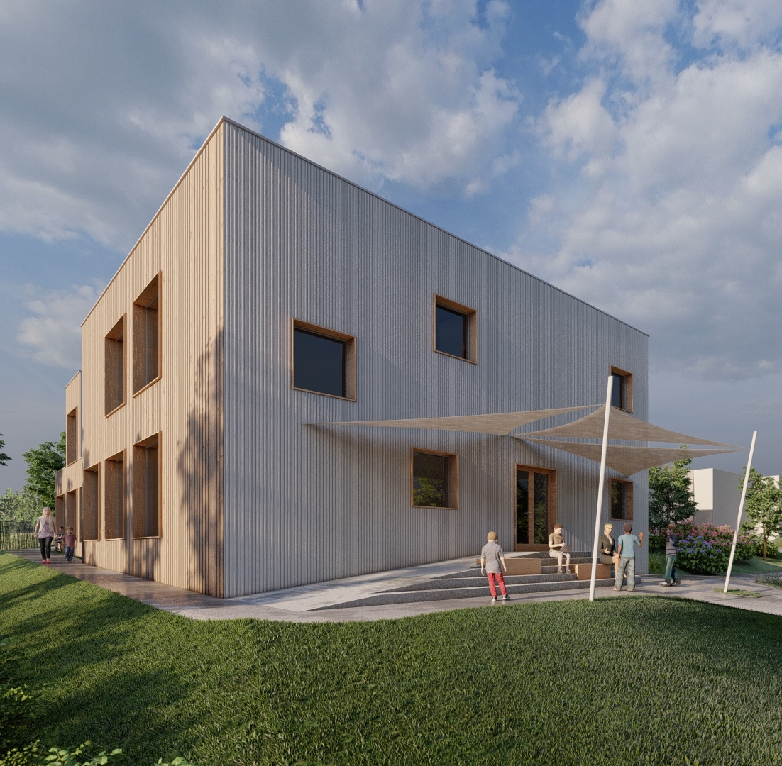
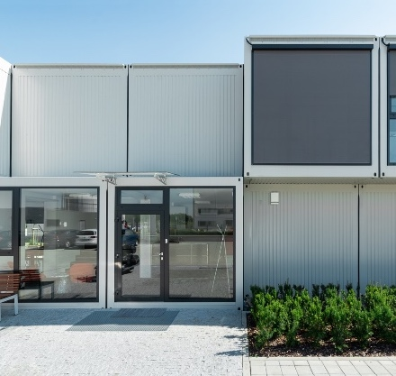
41 mateřských škol
45 základních škol
5 středních škol
2 vysoké školy
2 hudební školy
237 administrativních budov
18 realizací do zdravotnictví
25 sociálních bytových domů
2 hotely
3 bytové domy
31 sportovních šaten
11 kulturních modulárních objektů
12 autosalonů
6 čerpacích stanic
10 pekáren
52 prodejen
37 restaurací, kaváren a rychlých občerstvení
1 nemocnice
1 letiště
celkem cca 1.000 modulárních realizací
Firma
představení
CO VŠE SE DÁ POSTAVIT MODULÁRNĚ

Slide 8
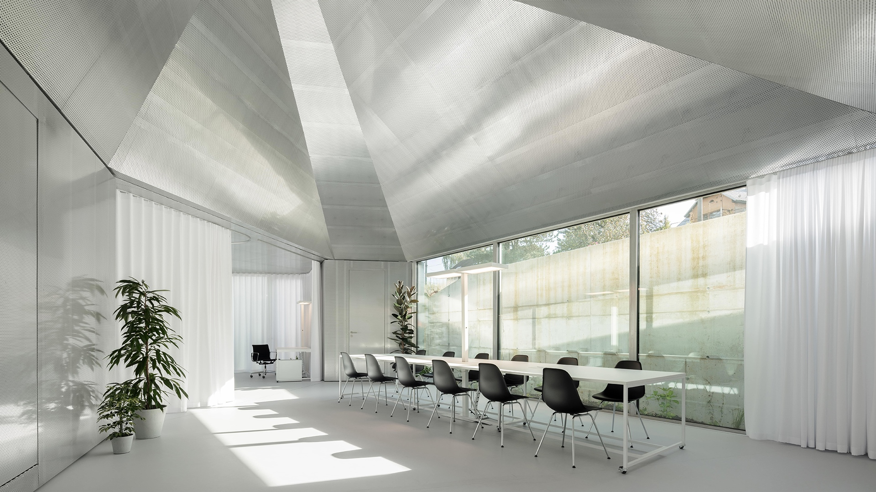
UKÁZKY REALIZACÍ

Slide 9
Administrativní budova nemocnice Erasmus v Rotterdamu
2009
Délka výroby: 3 týdny
Délka montáže: 3 týdny
Počet modulů: 82
Užitná plocha: 1 476
Výrobková řada: StandartLine

Slide 10
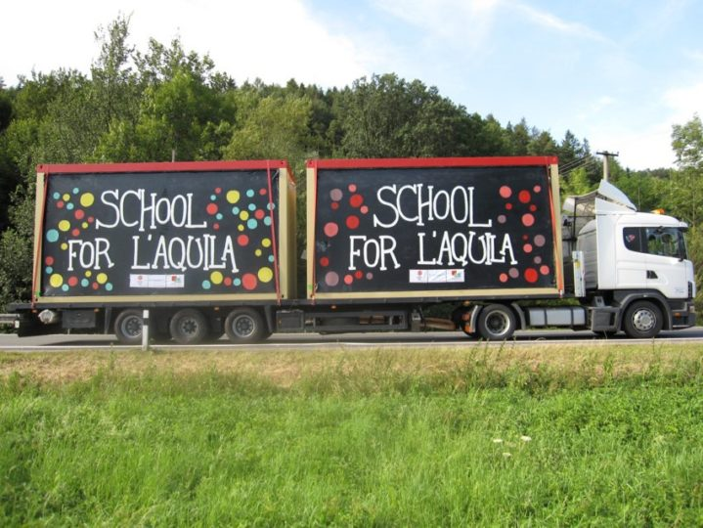
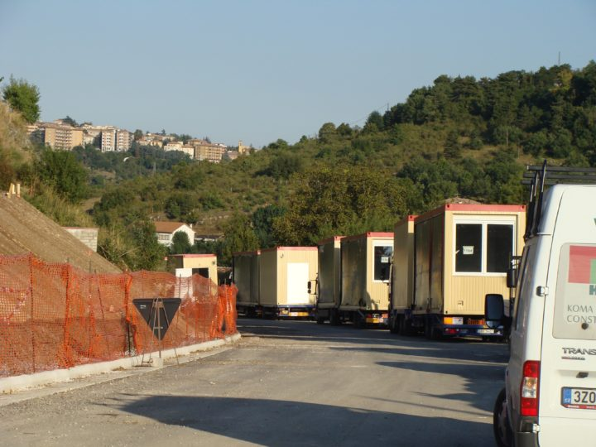
Škola
po zemětřesení
2009
Délka výroby: 3 týdny
Délka montáže: 4 týdny
Počet modulů: 123
Užitná plocha: 2240 m²

Slide 11
Sociální bytové domy Hamburk
2012
Délka výroby: 3 týdny
Délka montáže: 6 týdnů
Počet modulů: 198
Užitná plocha: 3 600
Výrobková řada: StandardLine

Slide 12
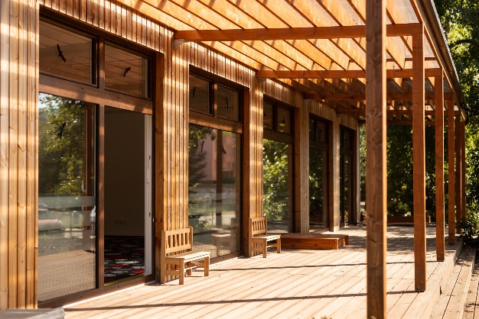
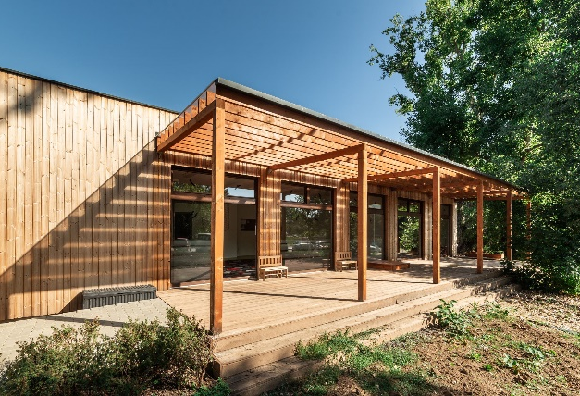
Centrum volného času v Medlánkách
2015
Délka výroby: 1 týden
Délka montáže: 2 týdny
Počet modulů: 6
Užitná plocha: 180
Výrobková řada: StandardLine

Slide 13
Startovací bytové domy ve Francii
2015
Délka výroby: 1 týden
Délka montáže: 2 týdny
Počet modulů: 15
Užitná plocha: 444
Výrobková řada: StandardLine

Slide 14
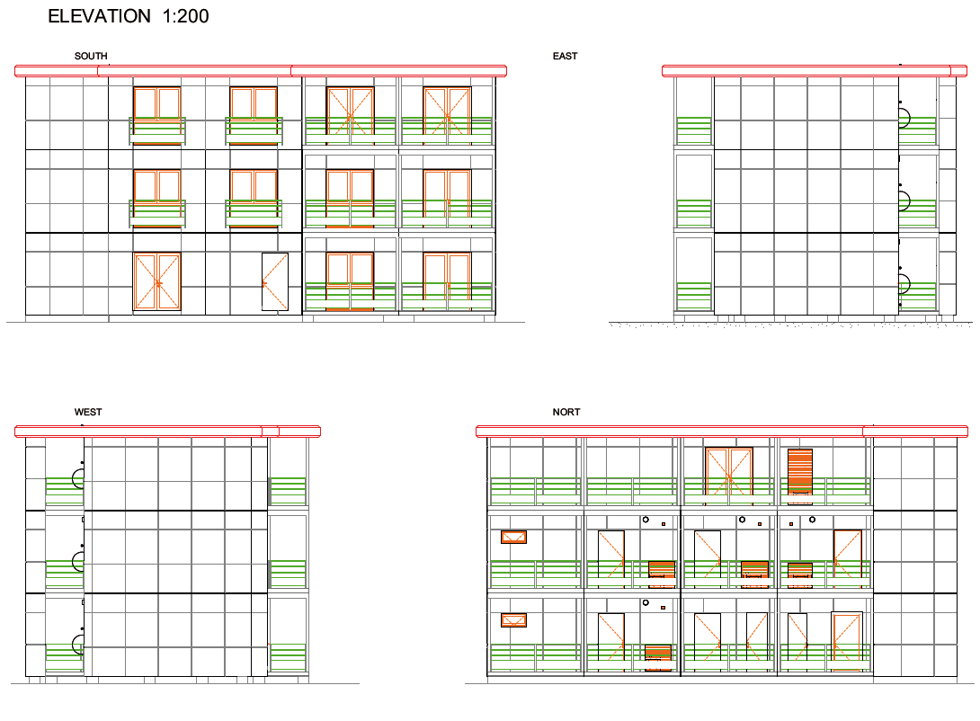

Slide 15
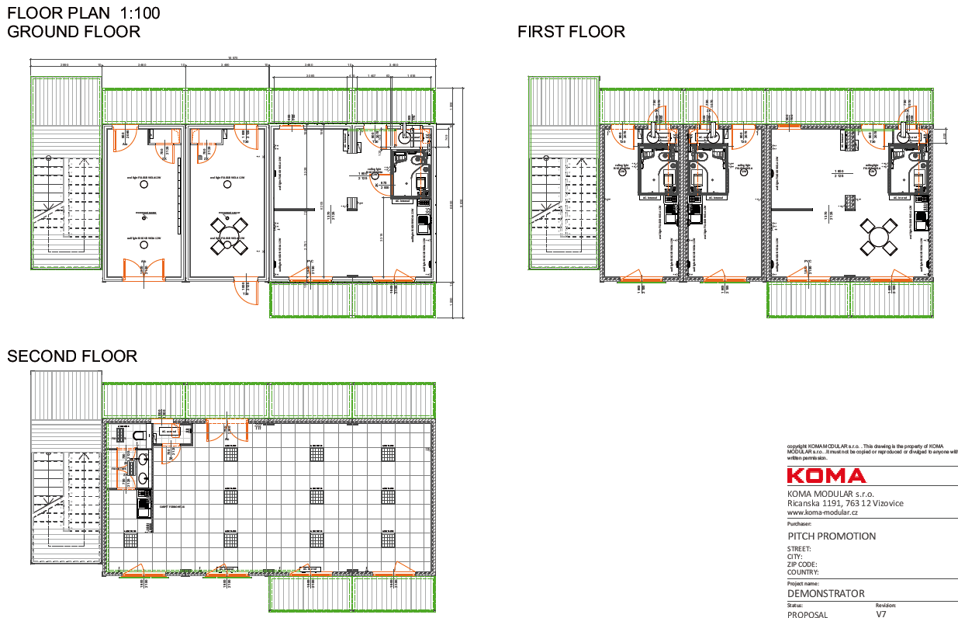

Slide 16
Přístavba hotelu v Paříži
2019
Délka výroby: 2 měsíce
Délka montáže: 4 měsíce
Počet modulů: 49
Užitná plocha: 1050
Výrobková řada: ComfortLine

Slide 17
Kavárna POTMĚ
2019
Délka výroby: 1 týden
Délka montáže: 1 den
Počet modulů: 3

Slide 18
Propojovací krček v domově seniorů
2020
Délka výroby: 1 týden
Délka montáže: 1 den
Počet modulů: 3

Slide 19
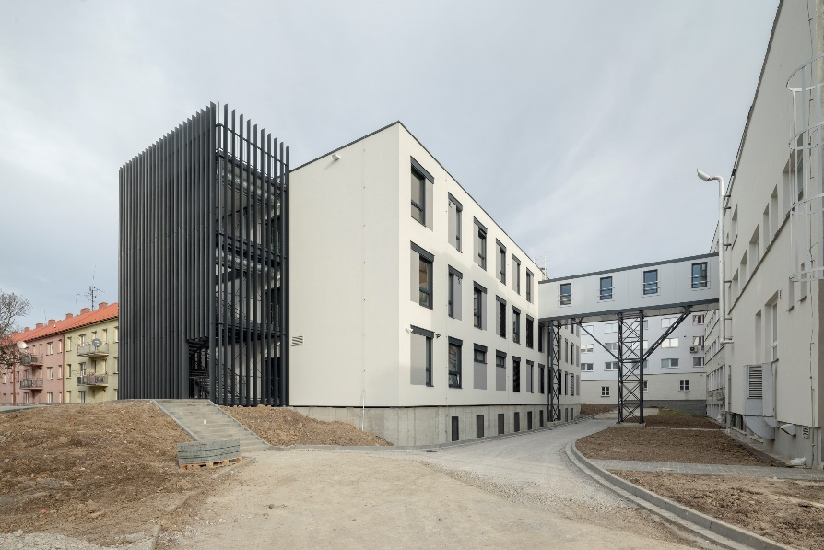
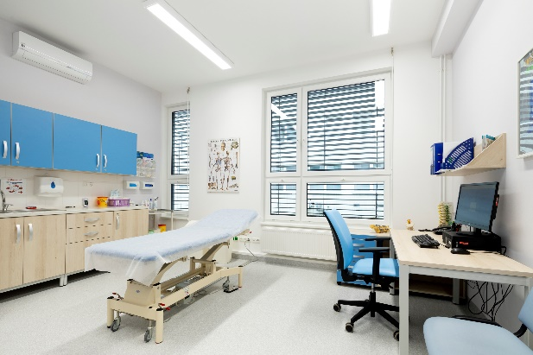
Přístavba Karvinské hornické nemocnice
2020
Délka výroby: 2 měsíce
Délka montáže: 3 měsíce
Počet modulů: 77
Užitná plocha: 1960
Výrobková řada: ComfortLine

Slide 20
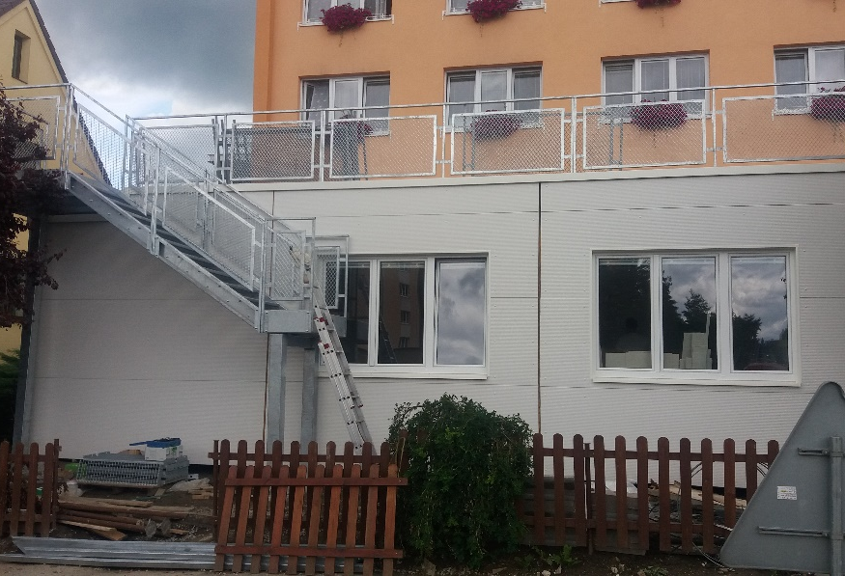
Přístavba
Alzheimer centra
2016

Slide 21
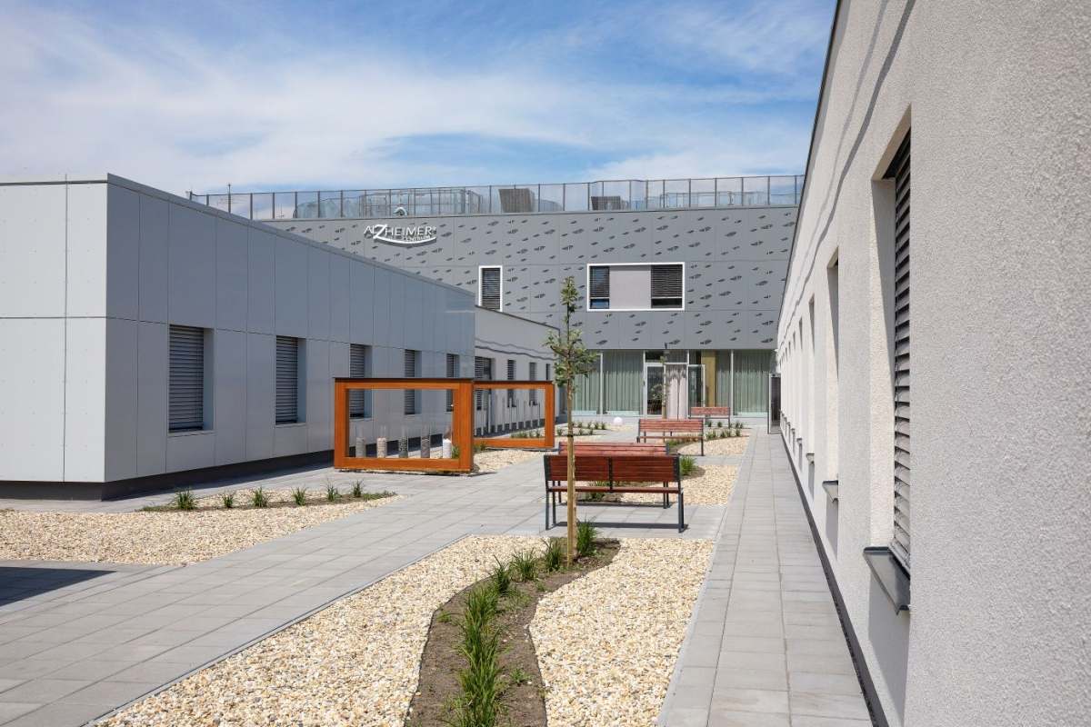
Návrh pro Alzheimer centrum

Slide 22
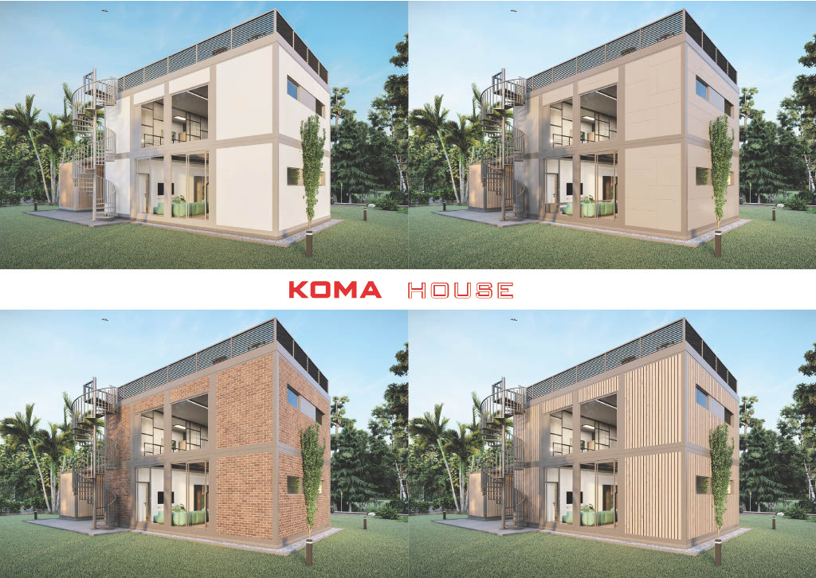

Slide 23
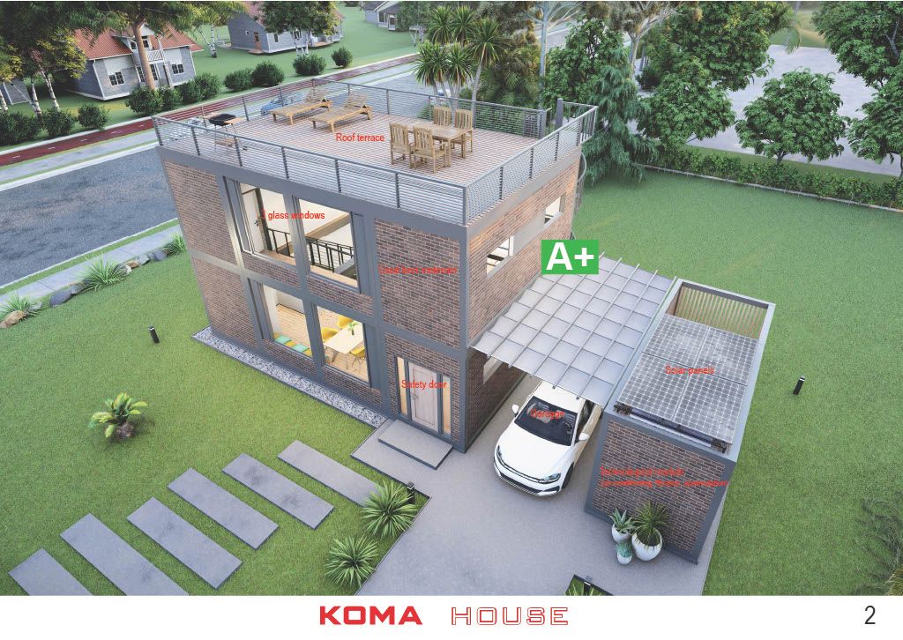

Slide 24
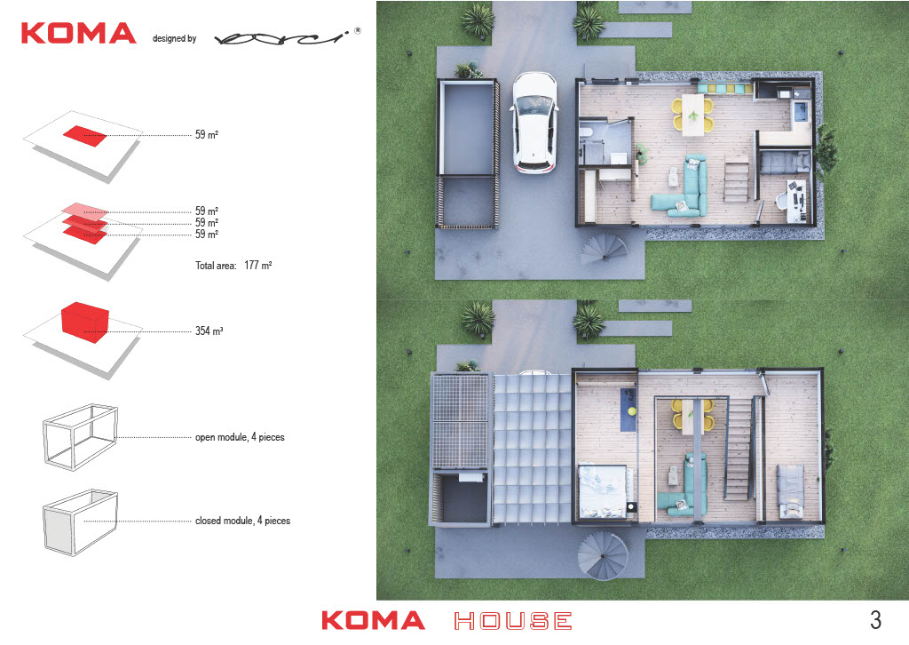

Slide 25
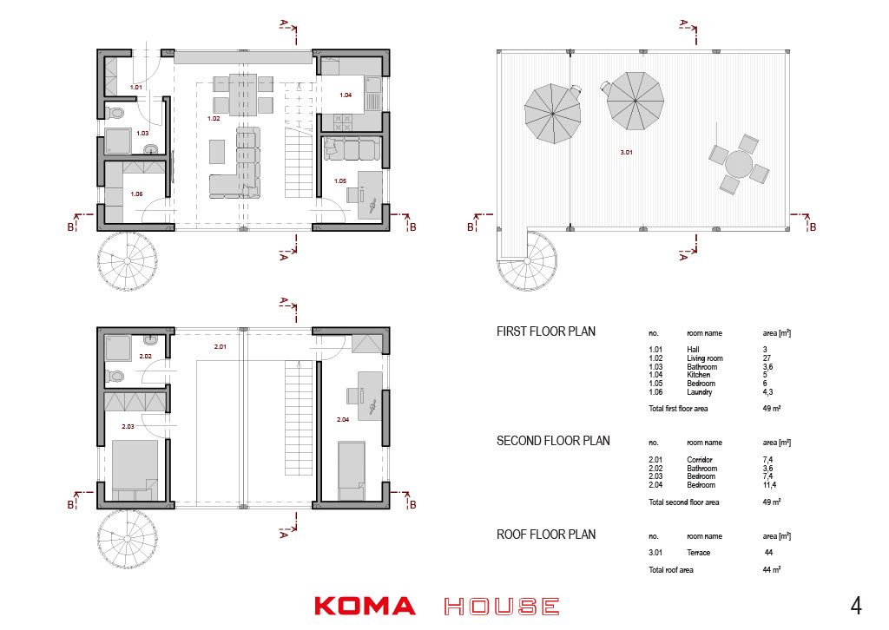

Slide 26
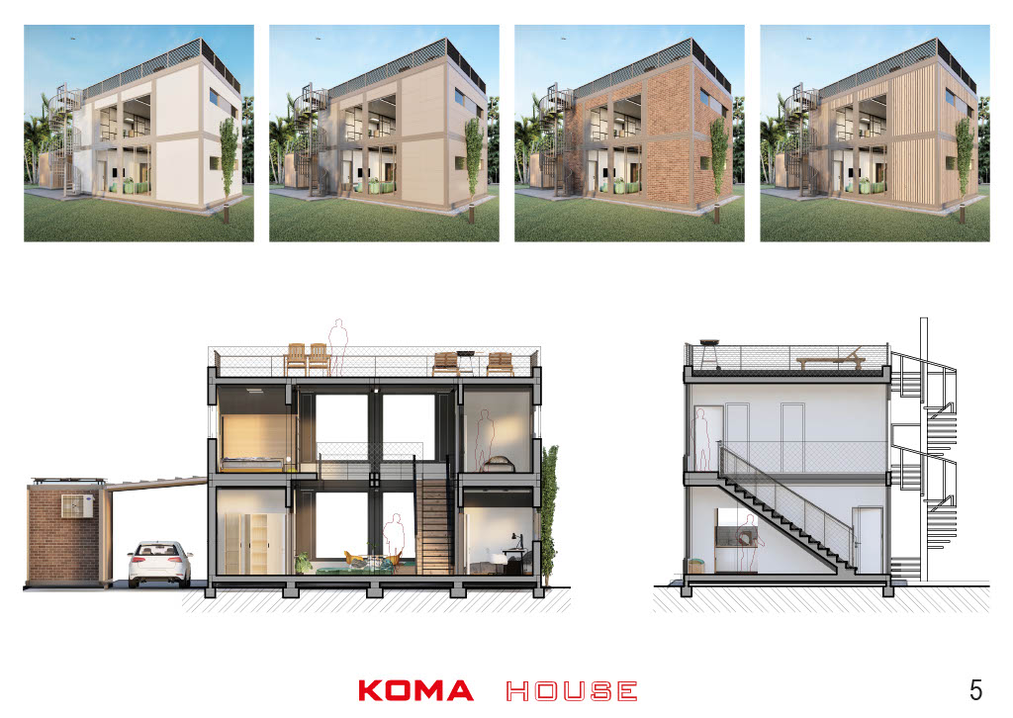

Slide 27
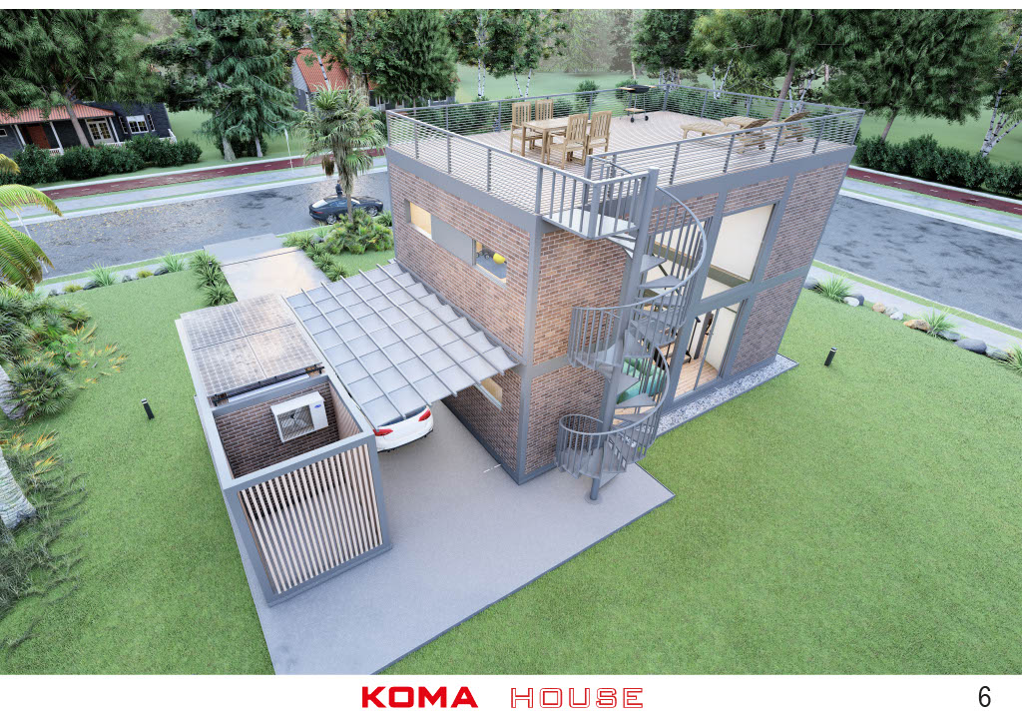

Slide 28
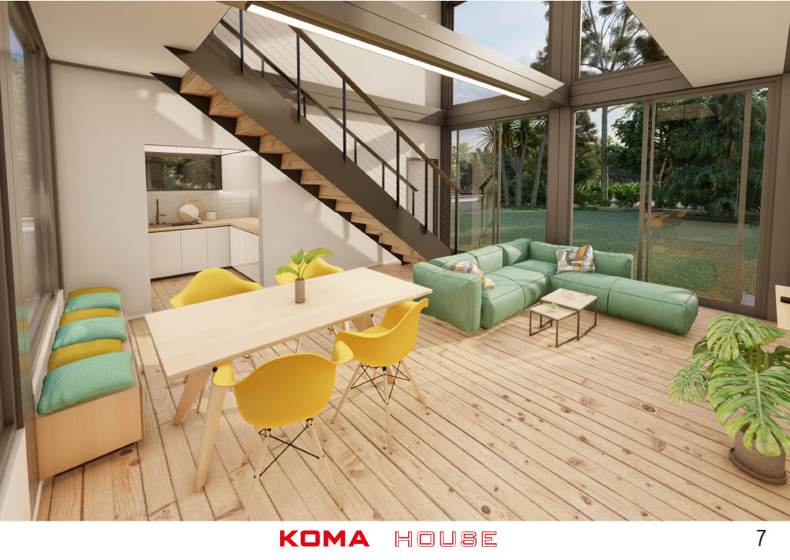

Slide 29
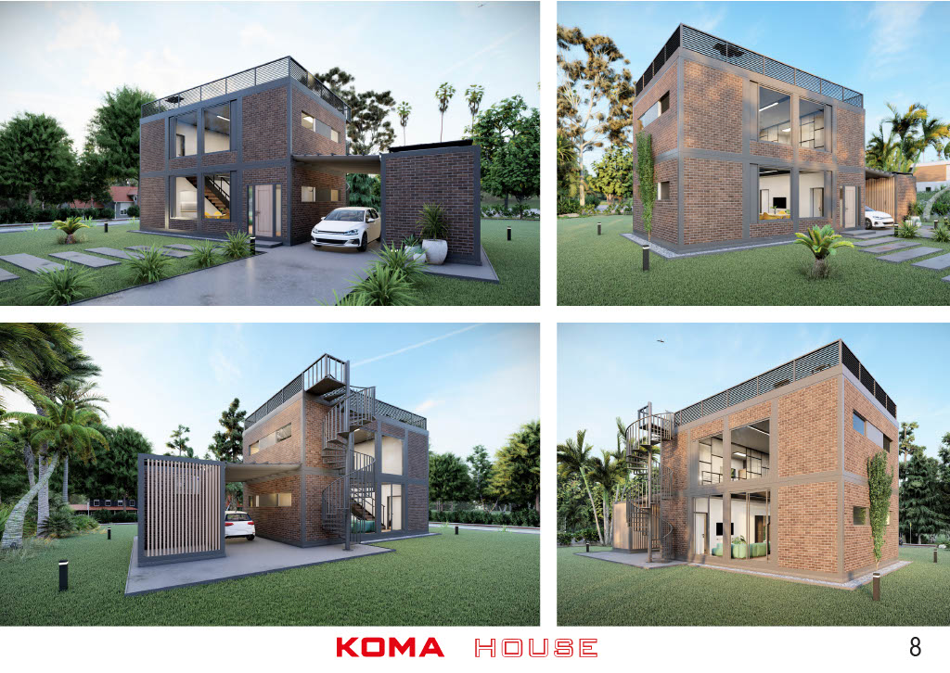

Slide 30
